Slide 1
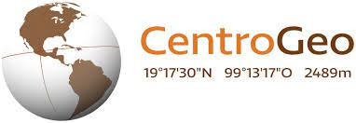

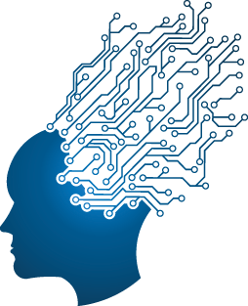
Usando modelos de deep learning para clasificación de imágenes satelitales
Ing. Colvert Gomez Rubio cgomez@centrogeo.edu.mx
Dr. Rodrigo López Farías rlopez@centrogeo.edu.mx

Slide 2
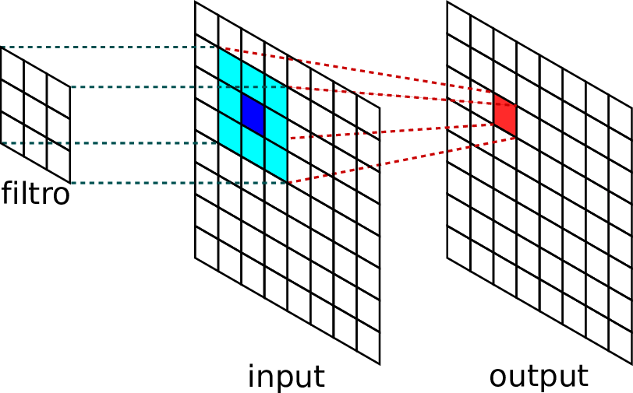
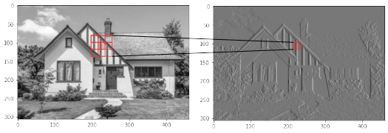
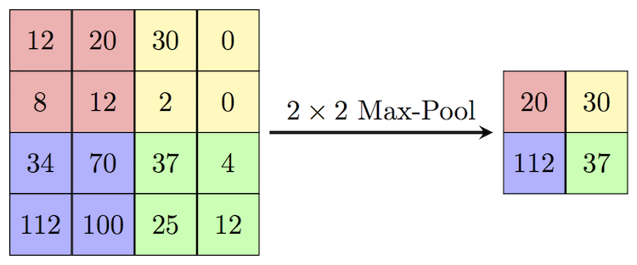

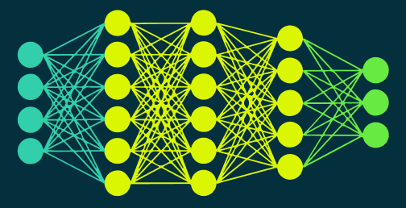
Deep learning Y Redes neuronales convolucionales
INTELIGENCIA ARTIFICIAL
Rama de la informática, que busca la creación de máquinas que puedan imitar comportamientos inteligentes
APRENDIZAJE AUTOMATICO
Rama de la IA que busca como dotar a las maquinas de capacidad de aprendizaje
APRENDIZAJE PROFUNDO

Slide 3

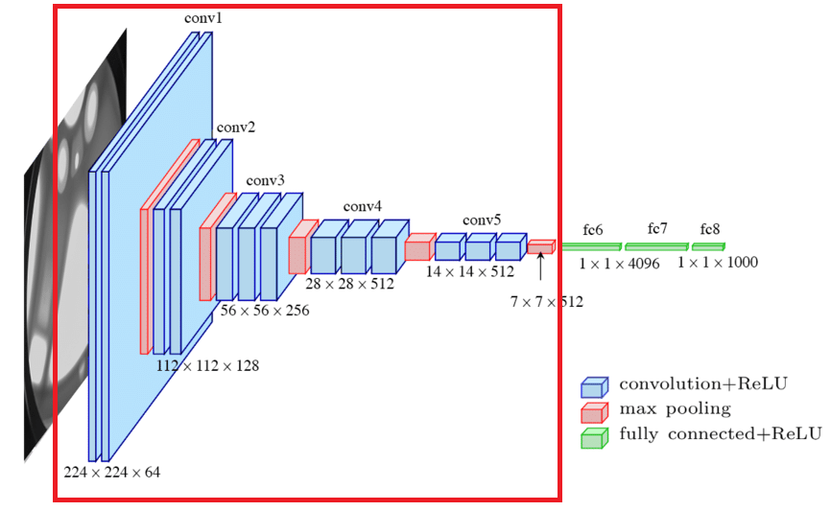
Transferencia de aprendizaje
VGG16
ILSVRC 2014, 92.7% en ImageNet 2014
138 millones de parámetros
Todas las capas ocultas utilizan ReLU
Max Pooling de 2x2

Slide 4
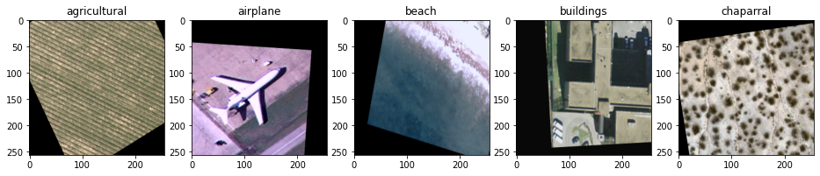
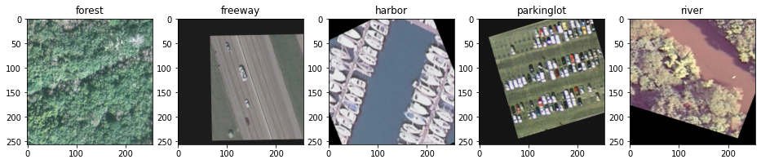
Problema y conjunto de datos
Yi Yang and Shawn Newsam, "Bag-Of-Visual-Words and Spatial Extensions for Land-Use Classification," ACM SIGSPATIAL International Conference on Advances in Geographic Information Systems (ACM GIS), 2010.

Slide 5
Diseño del experimento y resultados
Notebook:
https://github.com/colvertG/scig/blob/main/notebook.ipynb

